Slide 1
機械学習を用いたOSSライセンスルール作成支援に向けての分析
和歌山大学 大平研究室
60151039
東 裕之輔

Slide 2
背景
ソフトウェアを開発する際，コストを削減するため他のソフトウェアを再利用することがある
  ソフトウェアの再利用はソフトウェア開発コストの削減に有効な方法の一つである
ソフトウェアの再利用を行うには著作者にソフトウェアの利用許可(ソフトウェアライセンス)を得なければならない
Christine L. Braun. 再利用. John J. Marciniak, editor, ソフトウェア工学大辞典,
第 1 巻, pp. 338–405. 朝倉書店, 1994.

Slide 3








オープンソースソフトウェアライセンス
OSSの場合，一般的にソースコードのライセンス記述の指示に従うという条件でライセンスが得られる
  OSSライセンスは様々な種類が存在する
BSD
MPL
EPL
OSIには現在69種類のOSSライセンスが存在する (2015/1/15時点)
BlackDuckKnowledgeBaseには2050種類以上のユニークライセンスが存在(2015/1/21時点)

Slide 4
OSSライセンス記述例:MIT License
Permission is hereby granted, free of charge, to any person obtaining a copy
of this software and associated documentation files (the "Software"), to deal
in the Software without restriction, including without limitation the rights
to use, copy, modify, merge, publish, distribute, sublicense, and/or sell
copies of the Software, and to permit persons to whom the Software is
furnished to do so, subject to the following conditions:
The above copyright notice and this permission notice shall be included in
all copies or substantial portions of the Software.
THE SOFTWARE IS PROVIDED "AS IS", WITHOUT WARRANTY OF ANY KIND, EXPRESS OR
IMPLIED, INCLUDING BUT NOT LIMITED TO THE WARRANTIES OF MERCHANTABILITY,
FITNESS FOR A PARTICULAR PURPOSE AND NONINFRINGEMENT. IN NO EVENT SHALL THE
AUTHORS OR COPYRIGHT HOLDERS BE LIABLE FOR ANY CLAIM, DAMAGES OR OTHER
LIABILITY, WHETHER IN AN ACTION OF CONTRACT, TORT OR OTHERWISE, ARISING FROM,
OUT OF OR IN CONNECTION WITH THE SOFTWARE OR THE USE OR OTHER DEALINGS IN
THE SOFTWARE.
以下の条件に従うことで無料で無制限に扱うことを許可する
無制限とは使用,複製,修正,結合,掲載,刊行,サブライセンス,複製物の販売の許可を含む
無保障である

Slide 5
OSSライセンスの法的問題
ライセンス不整合
  利用条件に矛盾があるライセンスのOSSを再利用してしまうとライセンス違反となる場合がある
ライセンス不整合の例
  BSD4clauseのソフトウェアをGPLv3のソフトウェアに再利用した場合
    BSD4clause ・・・宣伝(謝辞)の義務
    GPLv3 ・・・いかなる制限の追加を禁止する
    両条項は矛盾しているので共存できない
ライセンス不整合が起こらないライセンスかどうか
ソースファイル単位で調べる必要がある

Slide 6
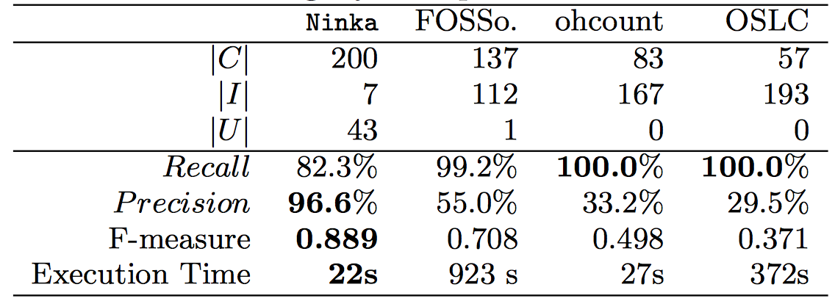
先行研究
既存ライセンス特定手法
  ソースファイルのライセンス記述を抽出し，ライセンス特定を行う
  Ninka, Fossology, Ohcount, OSLCなど
    現状一番高い精度のツールはNinkaで，精度は96.6%
Daniel M. German, Yuki Manabe, and Katsuro Inoue, "A Sentence-Matching Method for Automatic License Identification of Source Code Files," In Proceedings of the IEEE/ACM international Conference on Automated Software Engineering, pages 437-446, September 2010.

Slide 7
Ninkaのライセンス特定の流れ
データ
プロセス
ソースファイル
知識
1.ライセンス記述抽出
2.フィルタリング
フィルタリングキーワード
3. ライセンス文のマッチング
ライセンス文の正規表現
4. ライセンスの特定
ライセンスルール
ライセンス名

Slide 8
1.ライセンス記述の抽出
/*
*Copyright (c) 2002 Daniel Kouril. All rights reserved.
*
* Redistribution and use in source and binary forms, with or without
* modification, are permitted provided that the following conditions
* are met:
* 1. Redistributions of source code must retain the above copyright
* notice, this list of conditions and the following disclaimer.
* 2. Redistributions in binary form must reproduce the above copyright
* notice, this list of conditions and the following disclaimer in the
* documentation and/or other materials provided with the distribution.
*
* THIS SOFTWARE IS PROVIDED BY THE AUTHOR “AS IS” AND ANY EXPRESS OR
* IMPLIED WARRANTIES, INCLUDING, BUT NOT LIMITED TO, THE IMPLIED WARRANTIES
* OF MERCHANTABILITY AND FITNESS FOR A PARTICULAR PURPOSE ARE DISCLAIMED.
* IN NO EVENT SHALL THE AUTHOR BE LIABLE FOR ANY DIRECT, INDIRECT,
* INCIDENTAL, SPECIAL, EXEMPLARY, OR CONSEQUENTIAL DAMAGES (INCLUDING, BUT
* NOT LIMITED TO, PROCUREMENT OF SUBSTITUTE GOODS OR SERVICES; LOSS OF USE,
* DATA, OR PROFITS; OR BUSINESS INTERRUPTION) HOWEVER CAUSED AND ON ANY
* THEORY OF LIABILITY, WHETHER IN CONTRACT, STRICT LIABILITY, OR TORT
* (INCLUDING NEGLIGENCE OR OTHERWISE) ARISING IN ANY WAY OUT OF THE USE OF
* THIS SOFTWARE, EVEN IF ADVISED OF THE POSSIBILITY OF SUCH DAMAGE.
*/
#include "includes.h”
#include <sys/types.h>
ヘッダーのコメントアウト
セグメンテーションをライセンス記述とみなし，抽出する

Slide 9
2.フィルタリング
ライセンス記述をトピックごとにセグメンテーション化
3. Redistribution and use in source and binary forms,
with or without modification, are permitted provided
that the following conditions are met:
4. 1.
Redistributions of source code must retain the above copyright notice,
this list of conditions and the following disclaimer.
6. 2.
ライセンス記述によく使われる単語
copyright,allrights, conditions, distributions, reproduce, damages, as is
フィルタリングワードがない文を省く
3. Redistribution and use in source and binary forms,
with or without modification, are permitted provided
that the following conditions are met:
4. 1.
Redistributions of source code must retain the above copyright notice, this list of conditions and the following disclaimer.
6. 2.

Slide 10
3.ライセンス文の検出
ライセンス文：ライセンス記述を構成する文
ライセンス文を正規表現で検出する
Copyright (c) 2002 Daniel Kouril.
All rights reserved.
Redistribution and use in source and binary forms, with or without modification, are permitted provided that the following conditions are met:
Redistributions of source code must retain the above copyright notice, this list of conditions and the following disclaimer.
Redistributions in binary form must reproduce the above copyright notice, this list of conditions and the following disclaimer in the documentation and/or other materials provided with the distribution.
THIS SOFTWARE IS PROVIDED BY THE AUTHOR “AS IS” AND ANY EXPRESS OR IMPLIED WARRANTIES, INCLUDING, BUT NOT LIMITED TO, THE IMPLIED WARRANTIES OF MERCHANTABILITY AND FITNESS FOR A PARTICULAR PURPOSE ARE DISCLAIMED.
Copyright
AllRights
BSDpre
BSDcondSource
BSDcondBinary
BSDasIS
BSDpre
Matching
ライセンス文 | 正規表現
Copyrights | ^Copyright (.+)$:
AllRights | All rights reserved
BSDpre | Redistribution and use in source and binary・・・
600以上あるライセンス文の
マッチングを行う

Slide 11
4.ライセンスの特定
検出したライセンス文で構成されているライセンスをマッチングする
マッチしたライセンス文
Copyright
AllRights
BSDpre
BSDcondSource
BSDcondBinary
BSDasIS
BSDWarr
ライセンスルール
BSD2
AllRights
BSDpre
BSDcondSource
BSDcondBinary
BSDasIS
BSDWarr
Matching
ライセンス特定結果：BSD2clauseライセンス

Slide 12
未知なライセンス記述
検出したライセンス文で構成されるライセンスが存在しない場合，特定不可となりUnknownを出力する
マッチしたライセンス文
Copyright
AllRights
BSDpre
BSDcondSource
BSDcondBinary
BSDWarr
ライセンスルール
BSD2
AllRights
BSDpre
BSDcondSource
BSDcondBinary
BSDasIS
BSDWarr
Matching
ライセンス特定結果：Unknown

Slide 13
Ninkaの未知なライセンス記述
UnknownファイルはNinkaにとって未知なライセンス記述である
未知なライセンス記述は大きく分けて2つに分類することができる
新規ライセンス
  Ninkaが対応していない新しいライセンス
亜種ライセンス
  既知ライセンスを改変したもの

Slide 14
新規ライセンス例：LPPLv1.3
LPPLv1.3のルールはNinkaの知識には存在しない
Copyright 2005 M. Y. Name
This work may be distributed and/or modified under the
conditions of the LaTeX Project Public License, either version 1.3
of this license or (at your option) any later version.
The latest version of this license is in
http://www.latex-project.org/lppl.txt
and version 1.3 or later is part of all distributions of LaTeX
version 2005/12/01 or later.
This work has the LPPL maintenance status `maintained'.
The Current Maintainer of this work is M. Y. Name.

Slide 15
亜種ライセンス例:MITの亜種
Permission to use, copy, modify, and distribute this software and its
documentation for any purpose and without fee is hereby granted, provided
that the above copyright notice appear in all copies and that both that
copyright notice and this permission notice appear in supporting
documentation, and that the name of M.I.T. not be used in advertising
or publicity pertaining to distribution of the software without specific,
written prior permission. M.I.T. makes no representations about the
suitability of this software for any purpose. It is provided "as is"
without express or implied warranty.
M.I.T. DISCLAIMS ALL WARRANTIES WITH REGARD TO THIS SOFTWARE, INCLUDING ALL
IMPLIED WARRANTIES OF MERCHANTABILITY AND FITNESS, IN NO EVENT SHALL M.I.T.
BE LIABLE FOR ANY SPECIAL, INDIRECT OR CONSEQUENTIAL DAMAGES OR ANY DAMAGES
WHATSOEVER RESULTING FROM LOSS OF USE, DATA OR PROFITS, WHETHER IN AN ACTION
OF CONTRACT, NEGLIGENCE OR OTHER TORTIOUS ACTION, ARISING OUT OF OR IN
CONNECTION WITH THE USE OR PERFORMANCE OF THIS SOFTWARE.
Sell,Publish,Sublicenseが存在しない
MIT Licenseの亜種は多く報告されている
(Fedoraだけで35種類)
https://fedoraproject.org/wiki/Licensing:MIT#Old_Style_with_legal_disclaimer

Slide 16
未知なライセンス記述の対応方法
現状ではNinkaに未知ライセンス記述に対応する仕組みは設けられていない
未知なライセンス記述に対応するには手作業でライセンスルールをNinkaに追加しなければならない
まずUnknownファイルの中にどのような未知ライセンス記述が存在するか調査する必要がある

Slide 17
Ninkaライセンスルール作成手順
未知ライセンス記述のルールを作成するには以下の手順を踏む
  Unknownファイル群（未知ライセンス記述群）を調査する
  調査結果からルールに追加するライセンス記述を決定する
  ライセンス記述を複数のライセンス文に分解し，既知なライセンス文でなければ名前をつける
  ユニークなライセンス文を決定しライセンスルールを作成する
  ライセンス文を表記ゆれとライセンスのバージョンを考慮した正規表現を用いて作成する

Slide 18
Ninkaのライセンスルール作成における問題点
Ninkaのルールを作成するには労力がかかる
  OSSライセンス初学者にとっては困難
特に労力がかかるプロセス
  1．未知ライセンス記述群の調査
    Unknownのファイル数が多い場合がある
  4. ユニークなライセンス文の決定
    ライセンス記述が酷似しているライセンスが多数存在している
    他のライセンス文との兼ね合いを考慮しながら決めなければならない
    どのライセンスのライセンス文を気にする必要があるか特定が困難

Slide 19
目的
Ninkaのルール作成に機械学習がどれくらい有用か明らかにする
アプローチ：以下のRQに解答する
  RQ1:Ninkaの未知ライセンス記述群は機械学習によって何種類に分類することが可能か
  RQ2:Ninkaの未知ライセンス記述群の中に何種類の亜種ライセンス記述が存在するか

Slide 20


RQ1分析方法
RQ1の分析方法
  未知ライセンス記述のクラスタリングを行う
  どの記述がどのクラスタにクラスタリングされたかを目視で確認し考察する
未知ライセンス記述群
(NinkaのUnknownファイル)
クラスタリング
(K-means)
グループ化された
未知ライセンス記述群

Slide 21
RQ2分析方法
RQ2の分析方法
  RandamForestでどの既知ライセンス記述に似ているかで亜種ライセンスの推定を行い評価する
GPLの亜種
MITの亜種
ルールに追加する
未知ライセンス記述
教師あり機械学習
ライセンス亜種の推定
(RandomForest法)

Slide 22
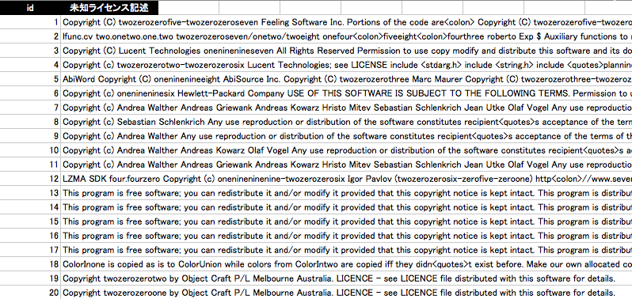
データセット
対象ソフトウェアアーカイブ:Debian7.8.0
取得できた未知ライセンス記述数：2977
・
・

Slide 23
クラスタリング結果
クラスタ | クラスタのデータ数 | 標準偏差 | クラスタの特徴
1 | 91 | 5.552058 | Redistribution (BSD,Apache)
2 | 42 | 10.31989
3 | 33 | 6.642103
4 | 2 | 0 | ライセンスに関するソースコード
5 | 597 | 3.380702
6 | 50 | 11.20411
7 | 1 | NA | CPL v0.5
8 | 66 | 2.827373
9 | 118 | 4.390403
10 | 246 | 1.798035
11 | 208 | 2.848684

Slide 24
クラスタリング結果2
クラスタ | クラスタのデータ数 | 標準偏差 | クラスタの特徴
11 | 208 | 2.848684
12 | 1 | NA | GFDL v1.2
13 | 940 | 1.567845
14 | 292 | 2.764626
15 | 1 | NA | ソースコード
16 | 47 | 4.165332
17 | 4 | 12.87879
18 | 1 | NA | Creative Commons
19 | 237 | 2.77021 | Perlライセンスが多い

